Slide 1
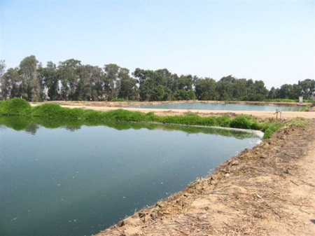
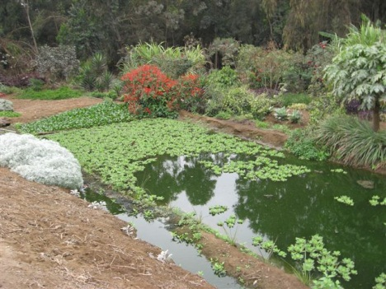
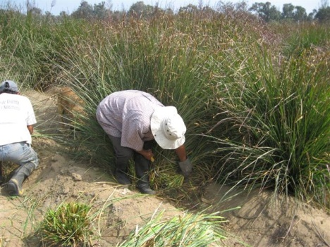
LINEAMIENTOS DE POLÍTICA
Promoción del tratamiento para el reuso de las aguas residuales domésticas y municipales

Slide 2
MARCO INSTITUCIONAL
Coordinación intrasectorial e intersectorial
POLITICA AMBIENTAL SECTORIAL
RM 165-2007-VIVIENDA
Tercera Política Ambiental
Se orienta a la protección y control de la calidad ambiental, la habitabilidad urbana, la disponibilidad y el acceso al agua segura , a los servicios de saneamiento y a prevenir la contaminación…
Formulación de Normativa Ambiental Sectorial
Participación actores sociales
Alianzas estratégicas

Slide 3
ALIANZA ESTRATÉGICA
REGULACIÓN, PROMOCIÓN
Oficina del Medio Ambiente
IPES – Promoción del Desarrollo Sostenible
DESARROLLO DE PROYECTOS
Órgano asesor encargado de formular y proponer la aplicación de políticas, normas, supervisión y control del impacto ambiental de las actividades del Sector
Organización que busca mejorar la seguridad alimentaria y nutricional, generar un ambiente saludable, empleos dignos, mejores niveles de institucionalidad y gobernabilidad.
PROYECTO SWITCH LIMA
“Manejo Sostenible del Agua para Mejorar la salud de las ciudades del mañana”
Consorcio Global formado por 32 socios en 13 países alrededor del Mundo.
La Coordinación del proyecto estuvo a cargo de IHE- UNESCO (Holanda).
Se priorizaron 6 temas de trabajo como; cambio en el paradigma del agua urbana, manejo de agua lluvia, eficiente abastecimiento de agua, etc.
Tema 5: Planificación ambiental y territorial del agua urbana.

Slide 4
ANTECEDENTES DE LA PROPUESTA
Investigación de experiencias en el reuso de agua residual en Lima Metropolitana
Conformación y fortalecimiento de las alianzas de aprendizaje
Revisión normativa y legal sobre reuso de aguas residuales
Formulación participativa de LINEAMIENTOS DE POLÍTICA PARA LA PROMOCIÓN DEL TRATAMIENTO PARA EL REUSO DE AGUAS RESIDUALES DOMÉSTICAS Y MUNICIPALES EN EL RIEGO DE ÁREAS VERDES URBANAS Y PERIURBANAS
PROYECTO SWITCH

Slide 5
INVESTIGACIÓN (2008)
Identificación de 37 experiencias de tratamiento y uso de aguas residuales en Lima y Callao; ámbito, responsable del tratamiento, responsable del reuso, área de reuso, tecnología de tratamiento.
Caracterización de las experiencias seleccionadas de tratamiento y uso de aguas residuales. 19 experiencias seleccionadas, se analizaron aspectos institucionales y sociales, socio-culturales, técnicos, ambientales y económicos

Slide 6
ALIANZAS DE APRENDIZAJE
Participación de:
MVCS
IPES
SEDAPAL
SUNASS
MINISTERIO DEL AMBIENTE
MINISTERIO DE AGRICULTURA
REPRESENTANTES DEL BANCO MUNDIAL
OPS-OMS
DIGESA
Para la aprobación de los Lineamientos de Política se contó con la opinión de la Autoridad Nacional del Agua.

Slide 7
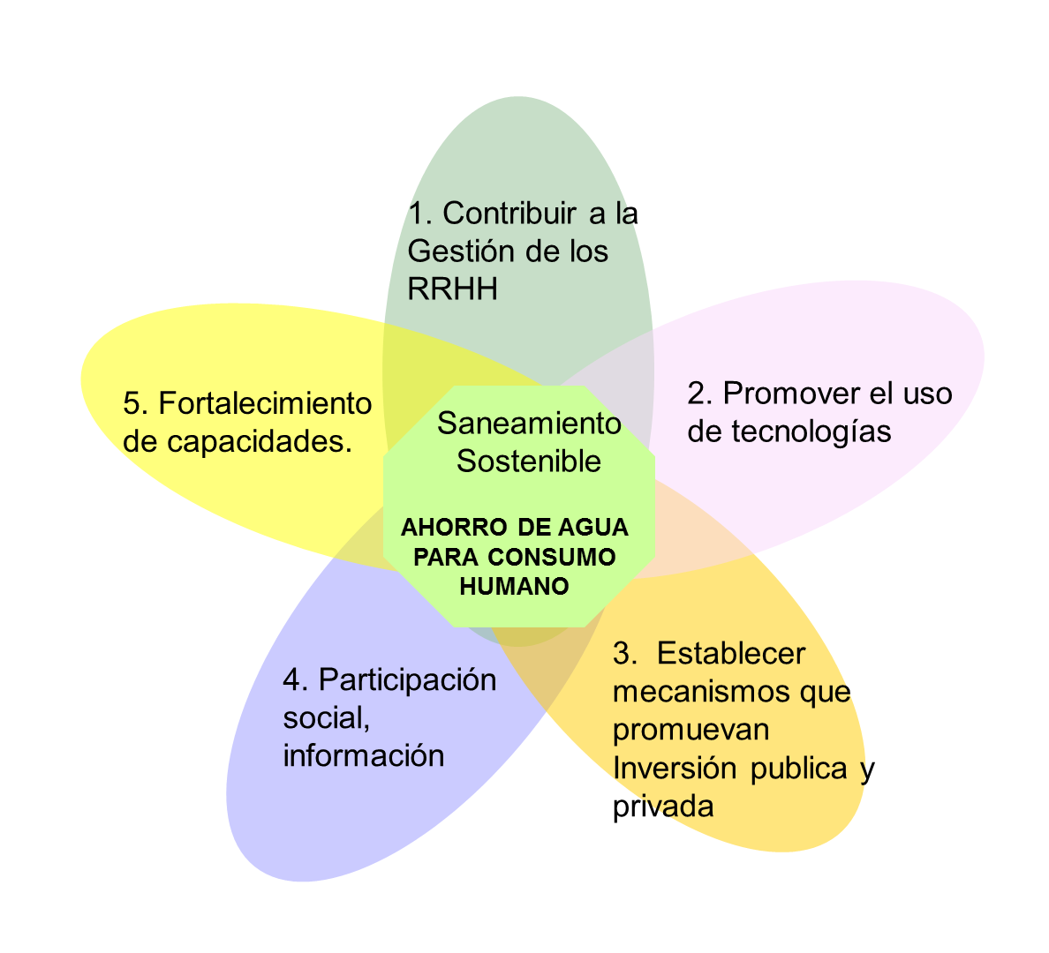
LINEAMIENTOS DE POLÍTICA
OBJETIVOS
Mediante Resolución Ministerial N° 176-2010-VIVIENDA de fecha 05.11.2010 se aprobaron los Lineamientos de Política para la promoción del tratamiento para el reuso de las aguas residuales domésticas y municipales en el riego de áreas verdes urbanas y periurbanas

Slide 8
LINEAMIENTOS DE POLÍTICA
LINEAMIENTO 1. El reuso de las aguas residuales domésticas y municipales tratadas para el riego de áreas verdes en zonas urbanas y periurbanas deberá incorporarse a la política, planes y estrategias sectoriales, de forma que contribuya a la gestión integrada de los recursos hídricos a nivel nacional, propiciando la sustitución del agua potable.
LINEAMIENTO 2. Promover y apoyar la implementación de investigaciones específicas que contribuyan a mejorar la eficiencia del tratamiento, reducir los costos de tratamiento y mitigar los impactos ambientales.

Slide 9
LINEAMIENTOS DE POLÍTICA
LINEAMIENTO 3. La activa participación del sector público, el sector privado, la sociedad civil y los organismos internacionales es clave para fortalecer la gestión de Recursos Hídricos y garantizar el principio de sostenibilidad y el financiamiento necesario para la gestión de los sistemas de tratamiento para el reuso de aguas residuales domésticas y municipales en el riego de áreas verdes urbanas y periurbanas.

Slide 10
LINEAMIENTOS DE POLÍTICA
LINEAMIENTO 4. La promoción de la participación ciudadana y el acceso público a la información debe asegurarse como forma de garantizar la transparencia, el control y la eficiencia en la gestión de los sistemas de tratamiento para el reuso de aguas residuales domésticas y municipales en el riego de áreas verdes urbanas y periurbanas.

Slide 11
LINEAMIENTOS DE POLÍTICA
LINEAMIENTO 5. El fortalecimiento de las capacidades y el entrenamiento de los diversos actores públicos y privados debe ser parte de una política sectorial permanente, dotada de recursos específicos orientados a satisfacer las demandas de los distintos actores vinculados al tratamiento para el reuso de las aguas residuales domésticas y municipales en el riego de áreas verdes urbanas y periurbanas.

Slide 12
IMPLEMENTACIÓN DE LA POLÍTICA
Implementación de la Política
PLAN DE IMPLEMENTACIÓN
Actividades priorizadas
Comité Multisectorial
MVCS, ANA, MINAM, MINSA, SUNASS
Proyecto Piloto

Slide 13
GRACIAS
ambiente@vivienda.gob.pe

